Slide 1

Etude du dataset CIFAR-10
Victor Meyer Zohir Malti Cécile Cousin
M. VIDAL
2019-2020

Slide 2
Sommaire
1.0 - Présentation du dataset
2.0 - Modèle Linéaire
3.0 - Perceptron Multicouches
4.0 - Convolutional Neural Network
5.0 - ResNets
6.0 - RNN

Slide 3
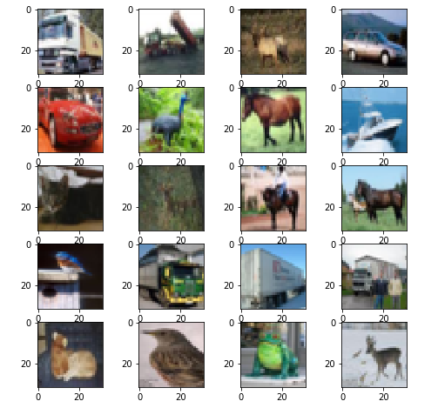
Présentation du dataset
10 classes composées de 5000 images
En couleur
32 x 32
50 000 images d'entraînement
10 000 images de test
Animaux et moyens de transports

Slide 4
Modèle linéaire

Slide 5
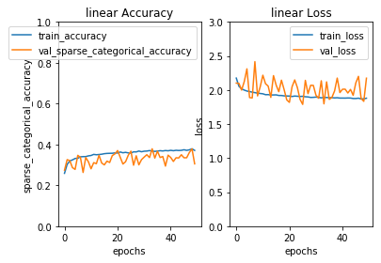
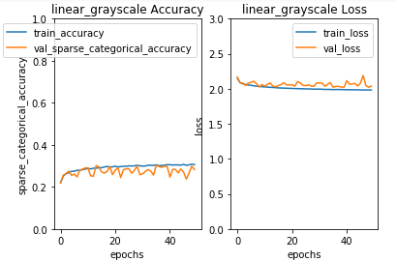
1.0 -Modèle Linéaire Simple
Sequential sans couches cachées
Données centrées
activation softmax
batch size 128
Couleur
Nuances de gris

Slide 6
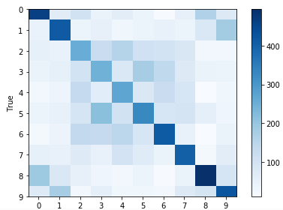
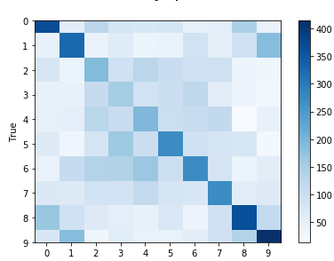
1.1 - Modèle Linéaire: Linear Discriminant Analysis
Couleur Nuances de gris
Apprentissage par coeur

Slide 7
Perceptron Multicouche

Slide 8
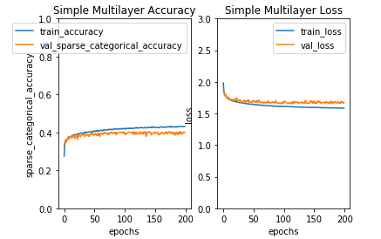
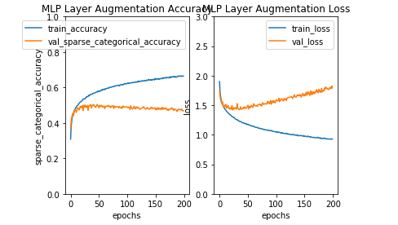
1.0 - Perceptron Multicouche: Modèles simples
2 couches cachées 32 neurones
4 couches cachées 64 neurones
Comment réduire le sur entrainement ?

Slide 9
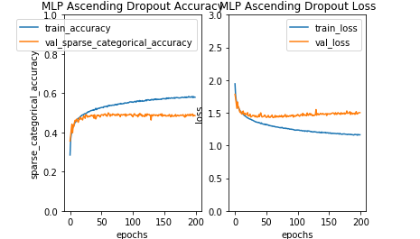
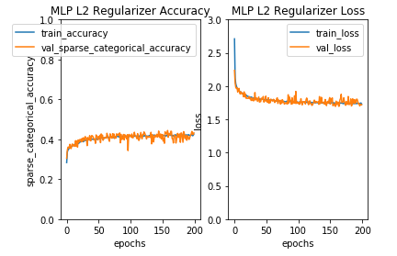
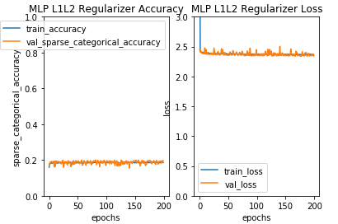
1.1 - Perceptron Multicouche: Régularisation
Dropout croissant L2 Régularisation L1L2 régularisation
Comment augmenter les performances de notre modèle ?

Slide 10
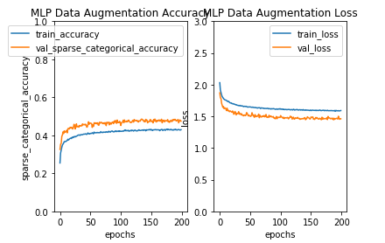
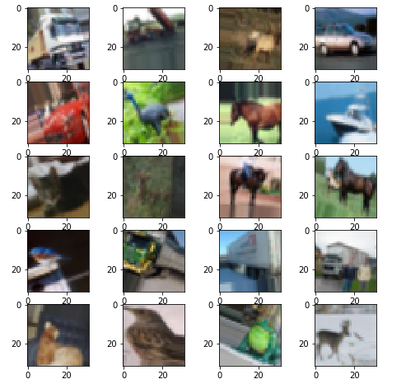
1.2 - Perceptron Multicouche:Data Augmentation
Rotation 25°
zoom 0.1
décalage côté 0.2
décalage hauteur 0.2
Comment réduire l’underfitting ?

Slide 11
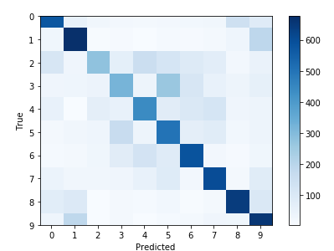
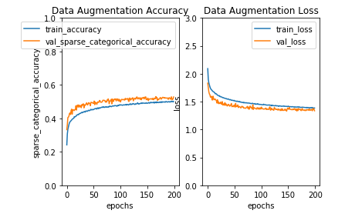
1.3 - Perceptron Multicouche: Modele finale
4 couches 128 neurones
temps d'entraînement: 2h22
accuracy train 0.4999 test 0.5280

Slide 12
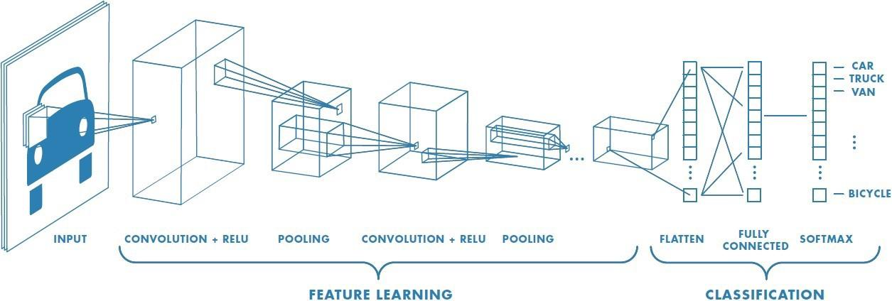
Convolutional neural network (CNN)

Slide 13
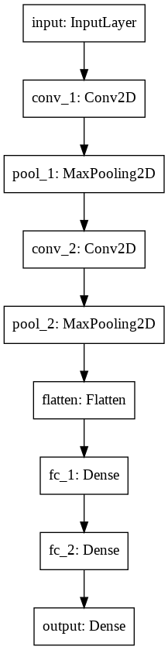
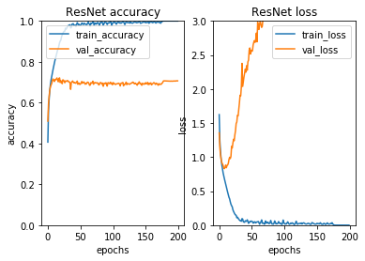
1.0 - CNN: Première architecture
2 blocks of Conv 2D layer
1 Maxpool 2D layer

Slide 14
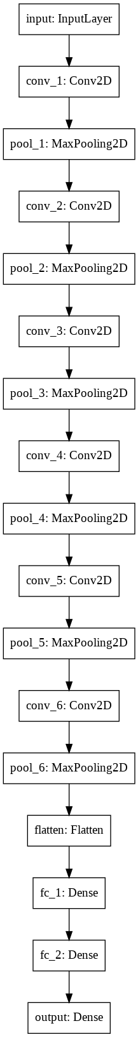
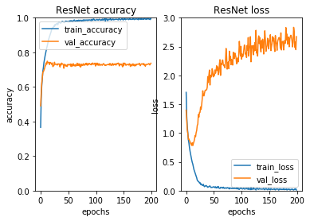
1.1 - CNN: Deuxième architecture

Slide 15
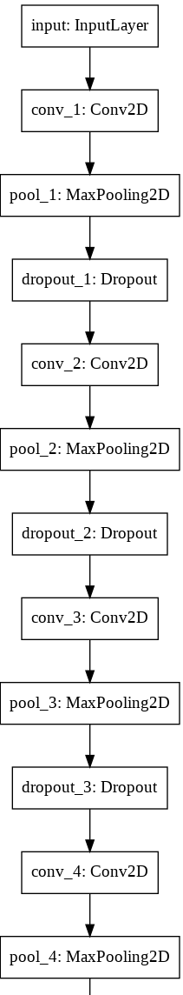
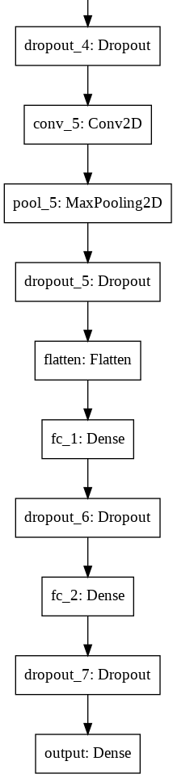
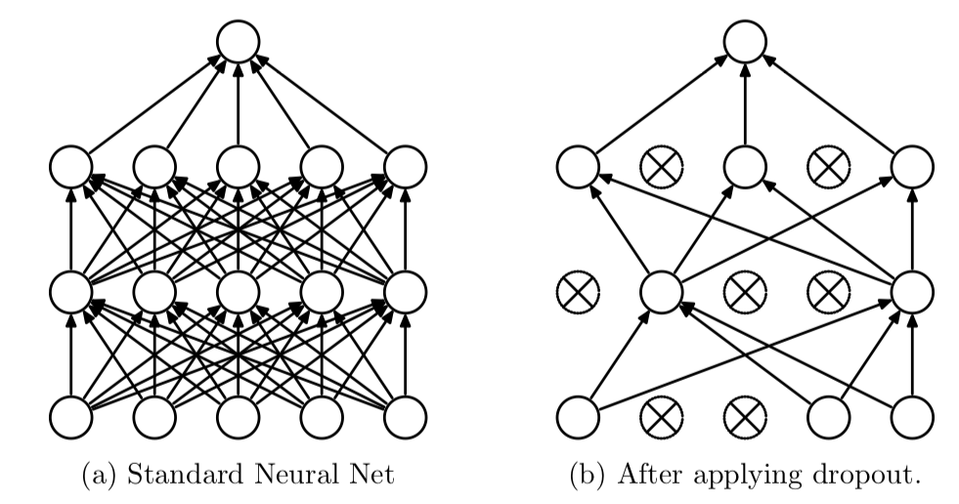
1.2 - CNN: Dropout

Slide 16
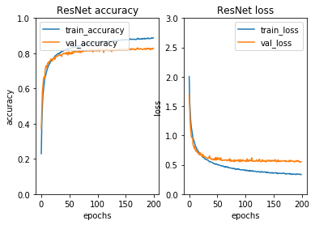
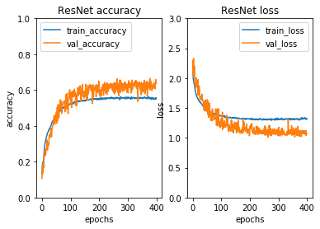
Dropout of 0.2 :
Dropout of 0.6 :

Slide 17
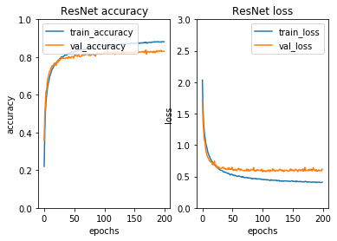
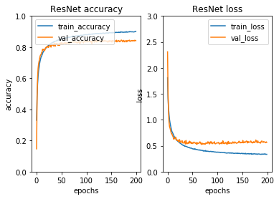
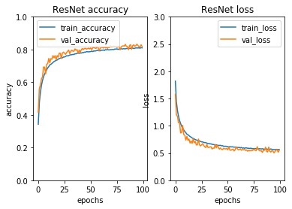
1.4 - CNN: Régularisation
L2 regularization
L2 + Batch normalization
L2 + Batch normalization + Data augmentation

Slide 18


Slide 19
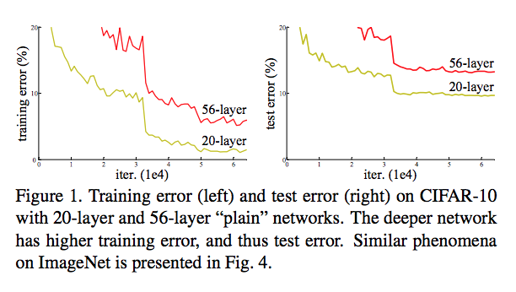
Bigger is better ?

Slide 20
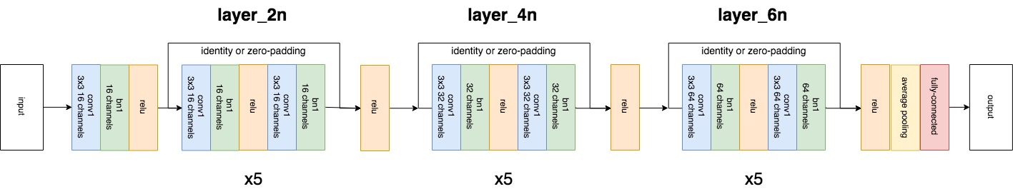
Residual neural networks (Resnet)

Slide 21
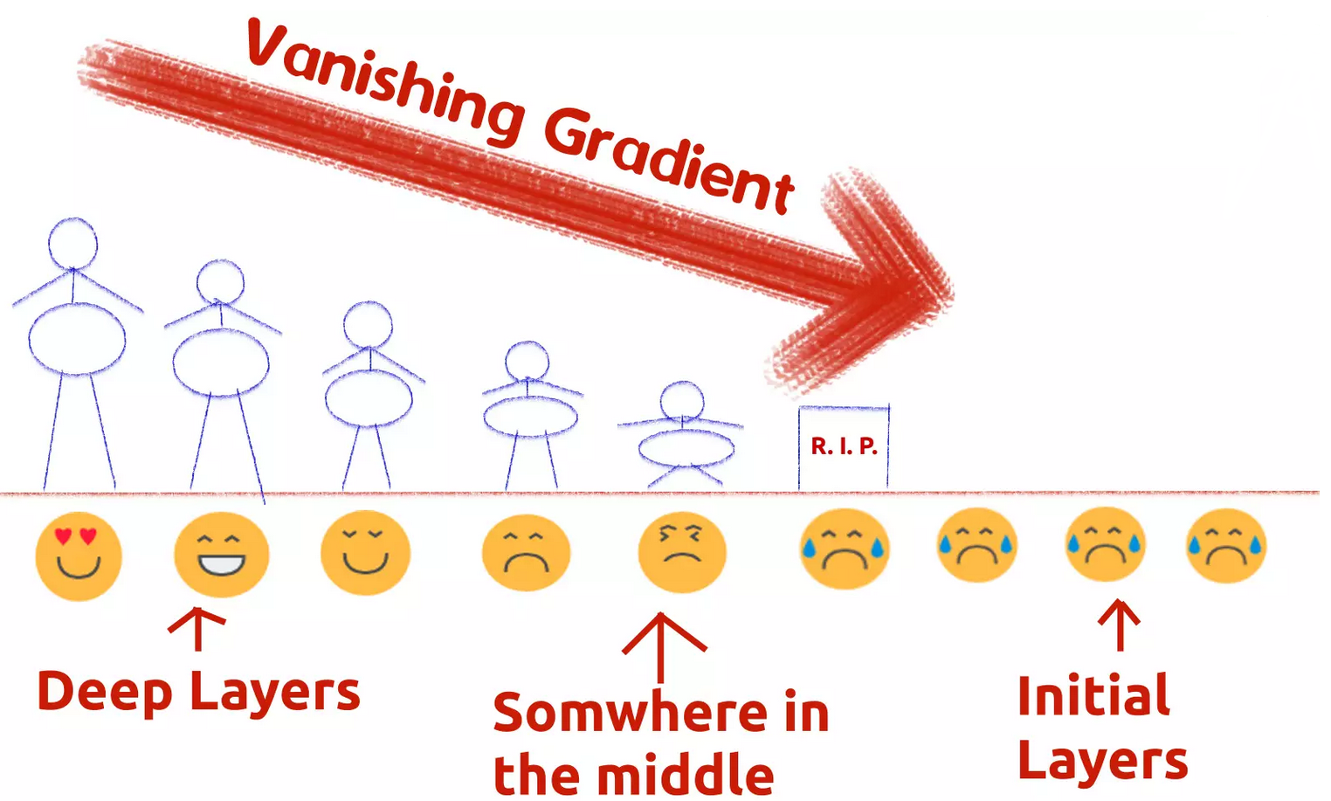
Problématique: Vanishing Gradient

Slide 22
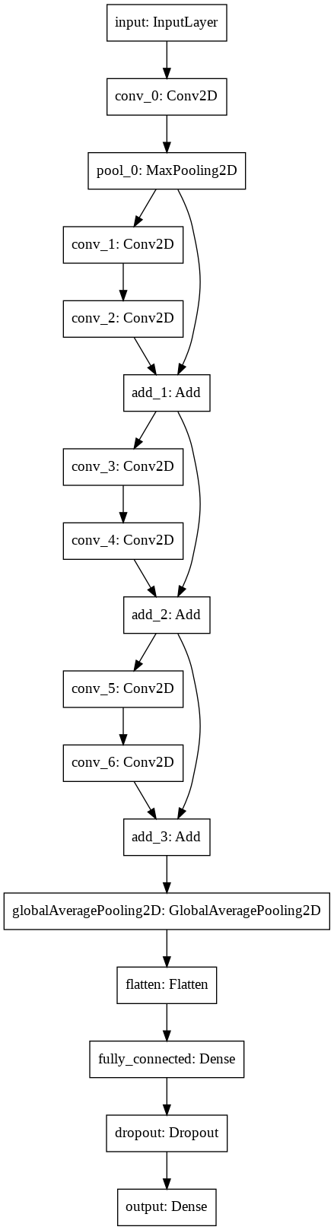
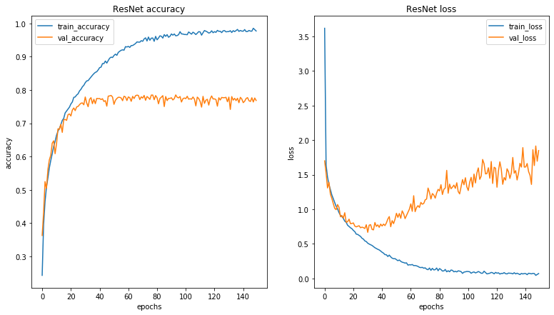
1.0 - ResNet: Première architecture

Slide 23
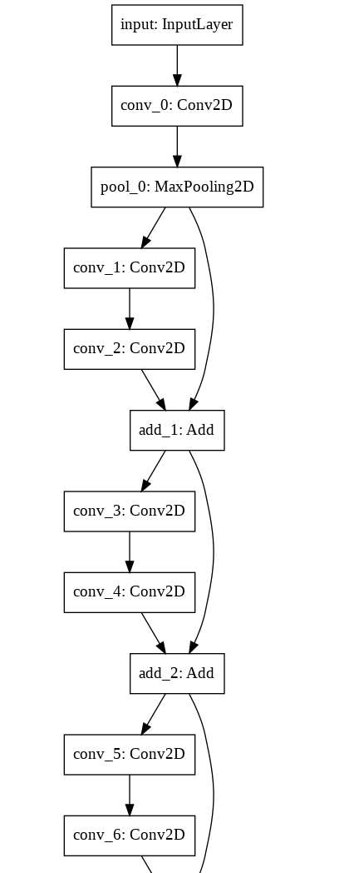
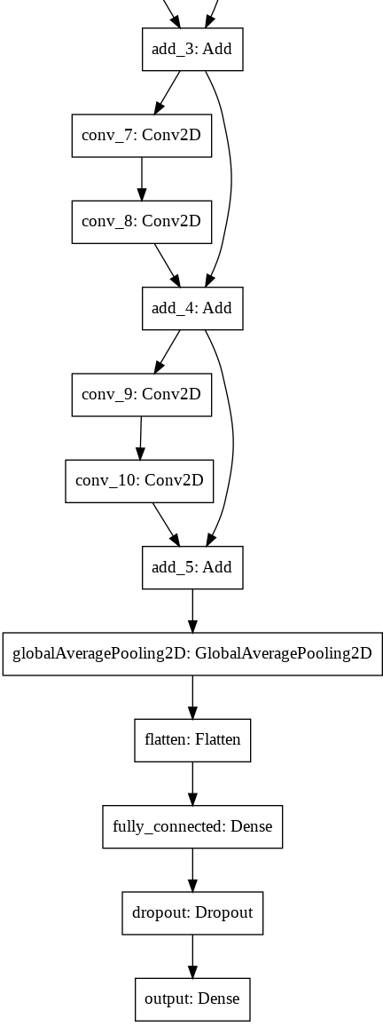
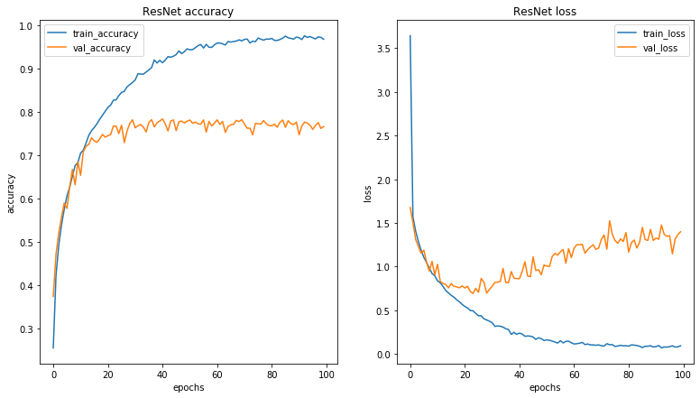
1.1 - ResNet: Deuxième architecture

Slide 24
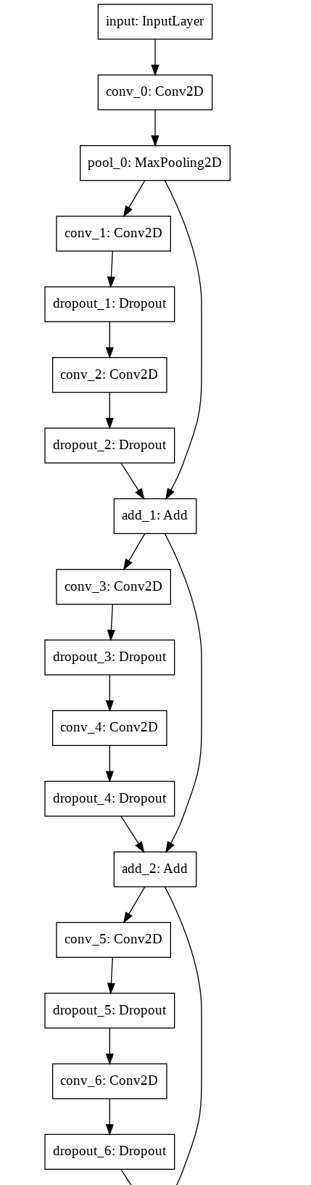
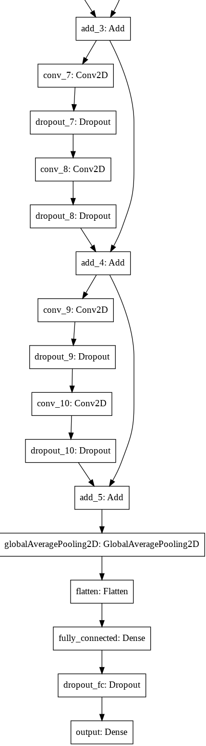
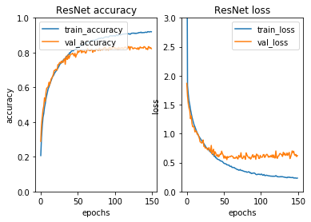
1.2 - ResNet: Dropout

Slide 25
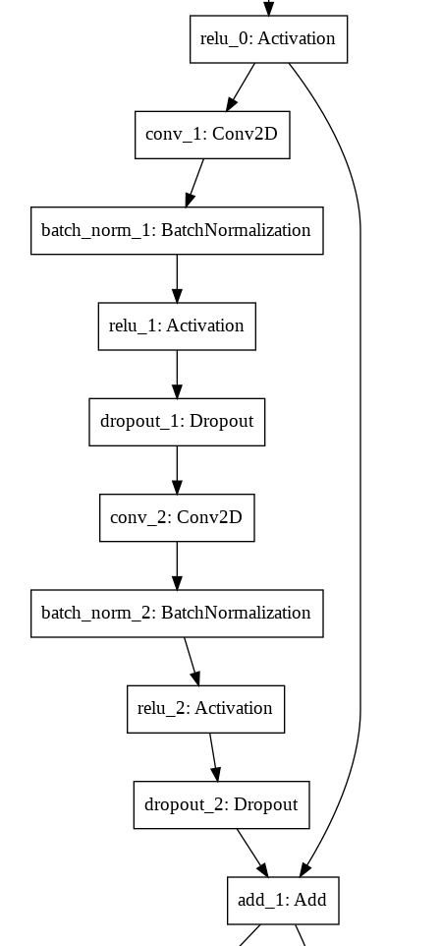
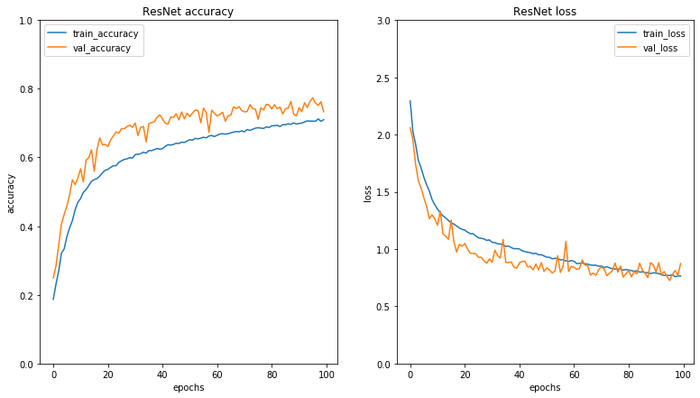
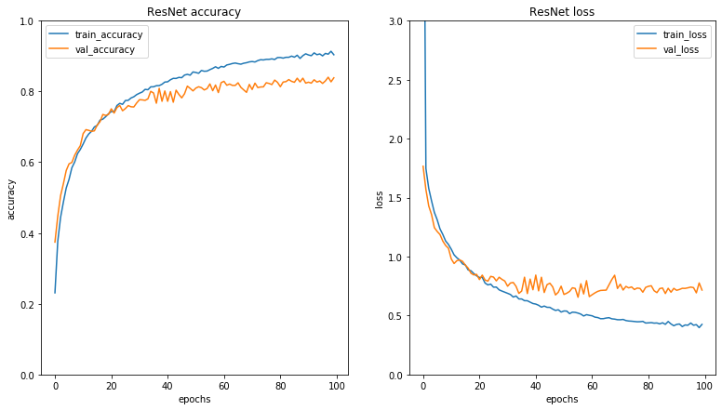
1.3 - ResNet: Régularisation
Adding batch normalization
Adding L2 regularization

Slide 26
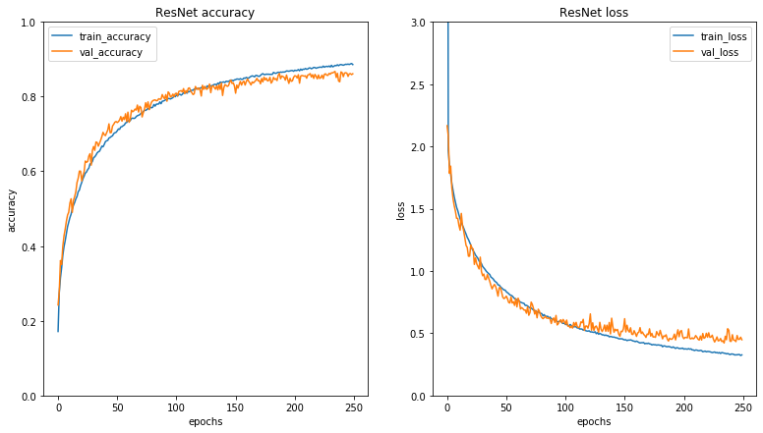
1.3 - ResNet: Data augmentation

Slide 27
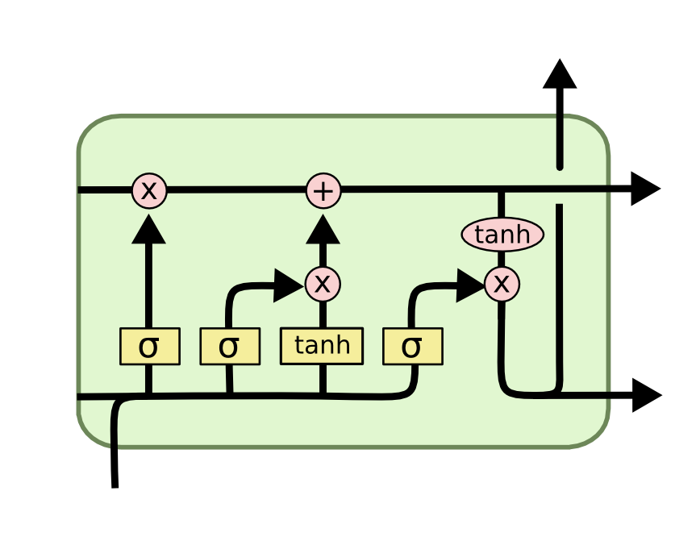
Recurrent neural networks (RNN)

Slide 28
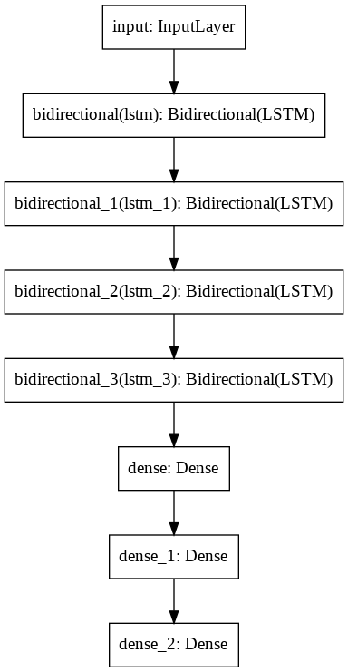
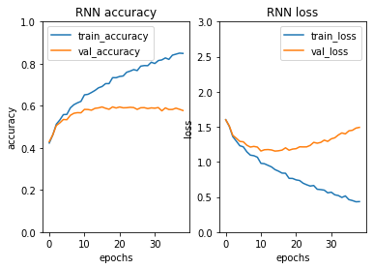
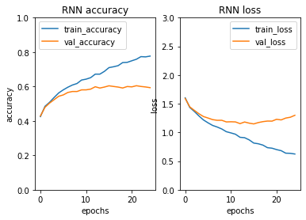
1.0 - RNN: Première architecture (LSTM de 32 unités)
Sans couche fully connected
Avec couche fully connected

Slide 29
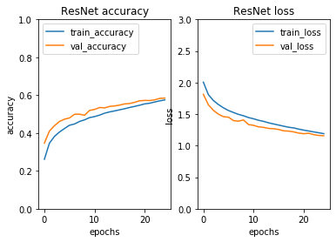
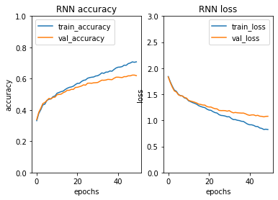
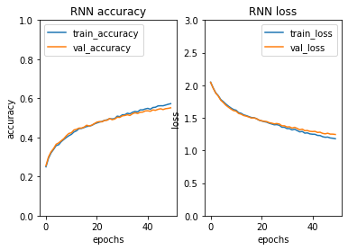
1.1 - RNN: Ajout de dropout
dropout 0.1
dropout 0.2
dropout 0.4

Slide 30
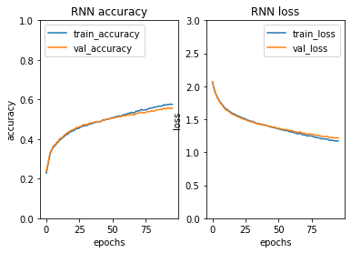

1.2 - RNN: variation des unités LSTM (avec dropout)
64 unités
512 unités

Slide 31

Merci

